Slide 1
Создание инновационной marketplace «RECAR» для продажи автомобилей (новых и с пробегом) дилерами и прочими продавцами на территории России

Slide 2
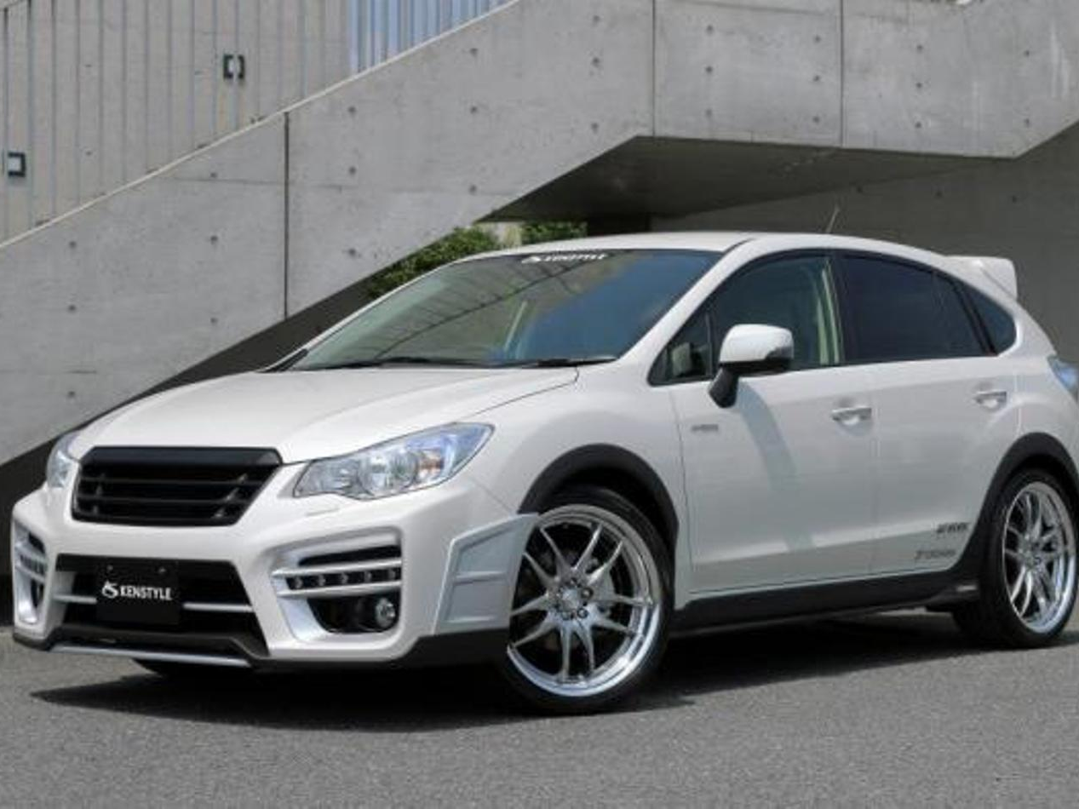
Оглавление
1. Титульный слайд
2. Оглавление
3. Концепция инвестиционного проекта
4. Основные потребители
5. Преимущества перед конкурентами
6. За что и почему заплатят потребители?
7. Потенциал проекта
8. Этапы реализации проекта
9. Планируемые финансовые результаты
10. Внутренние и внешние риски
11. Инвестиционное предложение
12. Контакты

Slide 3
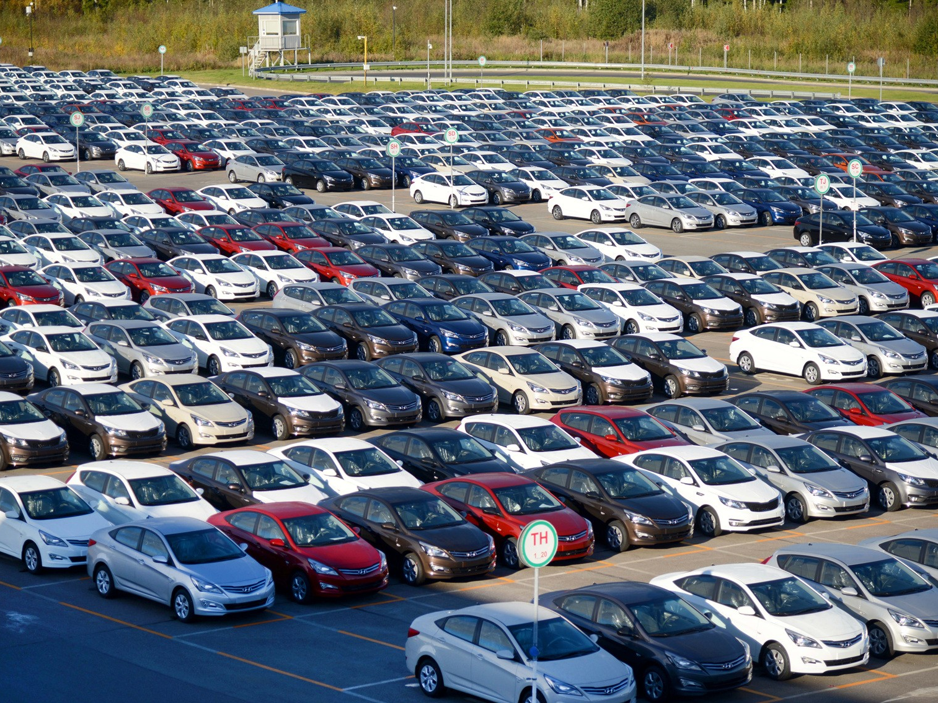
Концепция инвестиционного проекта
В соответствии с предлагаемым проектом планируется создать инновационную высокоэффективную торговую систему для продажи автомобилей (новых и спробегом) в российском сегменте сети Интернет. Предлагаемая торговая интернет-система marketplace «RECAR» категории B2B2C (Business to Business to Consumer будет использовать новый способ предложения к продаже товаров/услуг на основе набора полезных свойств по принадлежащему нам патенту РФ №2626330 «Способ предложения к продаже товаров и услуг». Кроме того, будут использованы инновационные методы преобразования информации и общения с покупателем.
Создание marketplace «RECAR» соответствует ожиданиям продавцов автомобилей (дилеров), особенно с количеством брендов до 5 единиц, так как на создание собственной корпоративной marketplace у них нет средств. В свою очередь, производители, создавая marketplace внутри одного бренда, не дают возможности выбора автомобиля покупателем даже внутри этого бренда.
Для реализации проекта необходимо 300 млн. руб. Срок реализации – 3 года.

Slide 4
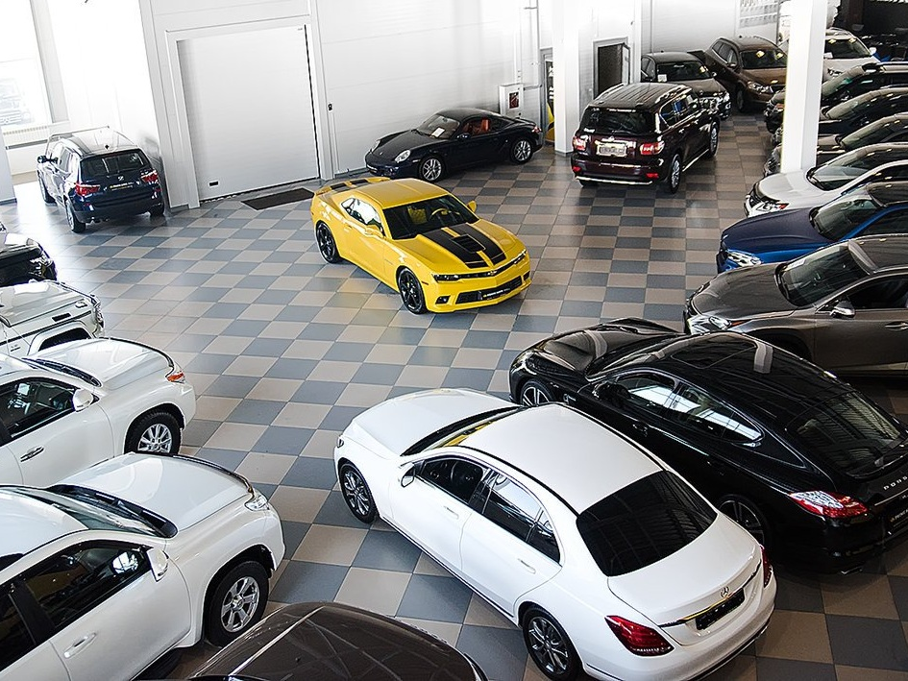
Основными потребителями marketplace «RECAR» должны стать дилеры по продаже автомобилей (новых и с пробегом), прочие продавцы автомобилей с пробегом, кредитные и страховые агенты, лизинговые компании, а также фирмы по продаже дополнительного оборудования, шин, дисков.

Slide 5
Покупатель всегда оперирует понятием «полезность» и готов за нее платить. Мы предлагаем использовать набор полезных свойств для выбора автомобиля.
Конкурентное преимущество
В настоящий момент реальная marketplace по продаже автомобилей в российской части
сети Интернет отсутствует.
Продавцу всегда нужно точно понимать потребности покупателя, полезность автомобиля. Мы предлагаем создать систему общения, где продавец сразу увидит набор полезных свойств, выбранных покупателем
Покупатель и продавец смогут заключить договор купли-продажи в электронном виде, что очень удобно обеим сторонам договора.

Slide 6
За что заплатят дилеры?
Почему заплатят дилеры?
За услуги marketplace «RECAR» продавцы новых автомобилей заплатят от 12000 до 20000 рублей ежемесячно за каждый бренд. Продавцы автомобилей с пробегом заплатят от 14000 до 30000 рублей ежемесячно.
Кредитные агенты и лизинговые компании заплатят 6000 рублей ежемесячно.
Страховые агенты заплатят 20000 рублей ежемесячно.
Всем партнерам marketplace «RECAR» будет доступна банерная реклама.
Для продавцов автомобилей, особенно для мелких и средних, очень дорого, экономически не выгодно, создавать свою торговую интернет-площадку для продажи автомобилей. Более того, каждый из дилеров связан договорными обязательствами с производителем и не может по своему усмотрению изменять регламентированный сайт производителя.
С другой стороны, каждый из дилеров имеет на своей территории и страхового агента, и кредитного агента.

Slide 7
Потенциал проекта
+ Имеется Патент РФ №2626330 «Способ предложения к продаже товаров и услуг».
+ Разработан и опробован набор полезных свойств для представления к продаже автомобилей (новых и с пробегом).
+ Разработан новый способ представления информации покупателю автомобиля.
+ Разработана технология для общения продавца и покупателя.
+ Команда проекта готова к работе.
+ Потенциальные потребители (дилеры) выразили свою заинтересованность в использовании результатов проекта.

Slide 8
Этапы реализации проекта
 | Название этапа | 1 кв. 2024г. | 2 кв. 2024г. | 3 кв. 2024г. | 4 кв. 2024г. | 1 кв. 2025г. | 2 кв. 2025г. | 3 кв. 2025г. | 4 кв. 2025г. | 1 кв. 2026г. | 2 кв. 2026г. | 3 кв. 2026г. | 4кв. 2026г.
1 | Разработка ПО marketplace
2 | Тестирование ПО marketplace
3 | Покупка и настройка оборудования (сервера)
4 | Заключение договоров с партнерами
5 | Заключение договоров с сотрудниками
6 | Заключение договоров с поставщиками услуг (интернет, аренда)
7 | Реклама marketplace
8 | Продажа услуг marketplace

Slide 9
Планируемые финансовые результаты
 | 1 кв. 2024г. | 2 кв. 2024г. | 3 кв. 2024г. | 4 кв. 2024г. | 1 кв. 2025г. | 2 кв. 2025г. | 3 кв. 2025г. | 4 кв. 2025г. | 1 кв. 2026г. | 2 кв. 2026г. | 3 кв. 2026г. | 4кв. 2026г.
Инвестиции, млн. руб. | 300
Прогнозируемые доходы, млн. руб. |  |  |  |  |  |  | 111,6 | 111,6 | 117,18 | 123,04 | 129,19 | 135,65
Прогнозируемые расходы, млн. руб. | 1,67 | 1,67 | 4,67 | 4,17 | 4,17 | 89,17 | 63,8 | 63,8 | 66,99 | 70,34 | 73,86 | 77,55
Итого располагаемый остаток, млн. руб. | 298,33 | 296,66 | 291,99 | 287,82 | 283,65 | 194,48 | 242,28 | 267,79 | 299,91 | 333,64 | 369,06 | 406,24
Налог на добавленную стоимлсть за квартал, млн. руб. |  |  |  |  |  | -10 | 2,32 | 14,64 | 10,04 | 10,54 | 11,07 | 11,62
Налог на прибыль за квартал, млн. руб. |  |  |  |  |  |  |  | 7,65 | 8,03 | 8,43 | 8,85 | 9,30
Итого, чистая прибыль после возврата инвестиции, млн. руб. |  |  |  |  |  |  |  |  |  |  |  | 106,24

Slide 10
Основные внутренние риски
Основные внешние риски
Основные внутренние риски | Уровень риска
 | Низкий | Средний | Высокий
Рост издержек
Кадровые проблемы
Несвоевременное инвестирование
Выход на рынок позже запланированной даты
Основные внутренние риски | Уровень риска
 | Низкий | Средний | Высокий
Изменение действующего законодательства
Резкое увеличение курса иностранной валюты
Увеличение налогов
Снижение спроса на автомобили
Появление конкурентов
Нежелание сотрудничать со стороны дилеров и других партнеров
Резкое изменение (ухудшение) макроэкономических показателей в России
Таким образом, риски по реализации инвестиционного проекта можно считать незначительными

Slide 11
Инвестиционное предложение
Для реализации проекта необходимо 300 млн. рублей инвестиций.
Инвестору будет предложено 30% уставного капитала создаваемой компании, которые он получит после выхода проекта на окупаемость и возврата полной суммы инвестиций.
Срок окупаемости предлагаемого проекта – 3 года. Окупаемость проекта спрогнозирована на вторую половину третьего года проекта.
Прогнозируемый чистый доход после выхода проекта на окупаемость составит более 300 млн. руб. в год.
В настоящий момент есть бизнес-план, команда единомышленников, наработки ПО, отсутствие реальных конкурентов, аккредитация для защиты частного инвестора.

Slide 12
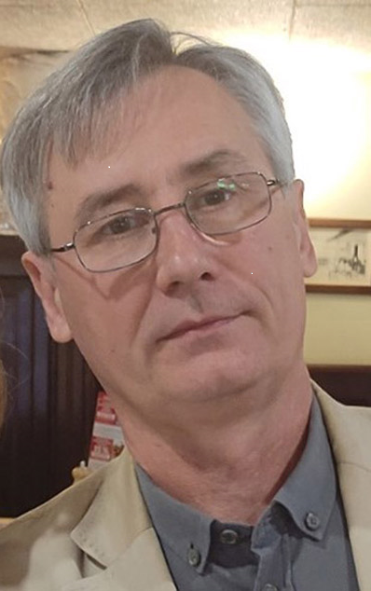
Благодарим Вас за внимание
Marketplace «RECAR»
Автор и руководитель проекта
Грязнов Михаил Олегович
+7 9080850152
mogryaznov@gmail.com

